Slide 1
HERRBARIO
PARQUE DE NAVARRA

Slide 2
Índice
Tilo plateado
Manzano
Encina
Roble
Falso plátano
Fresno
Arce columnar
Abeto blanco

Slide 3
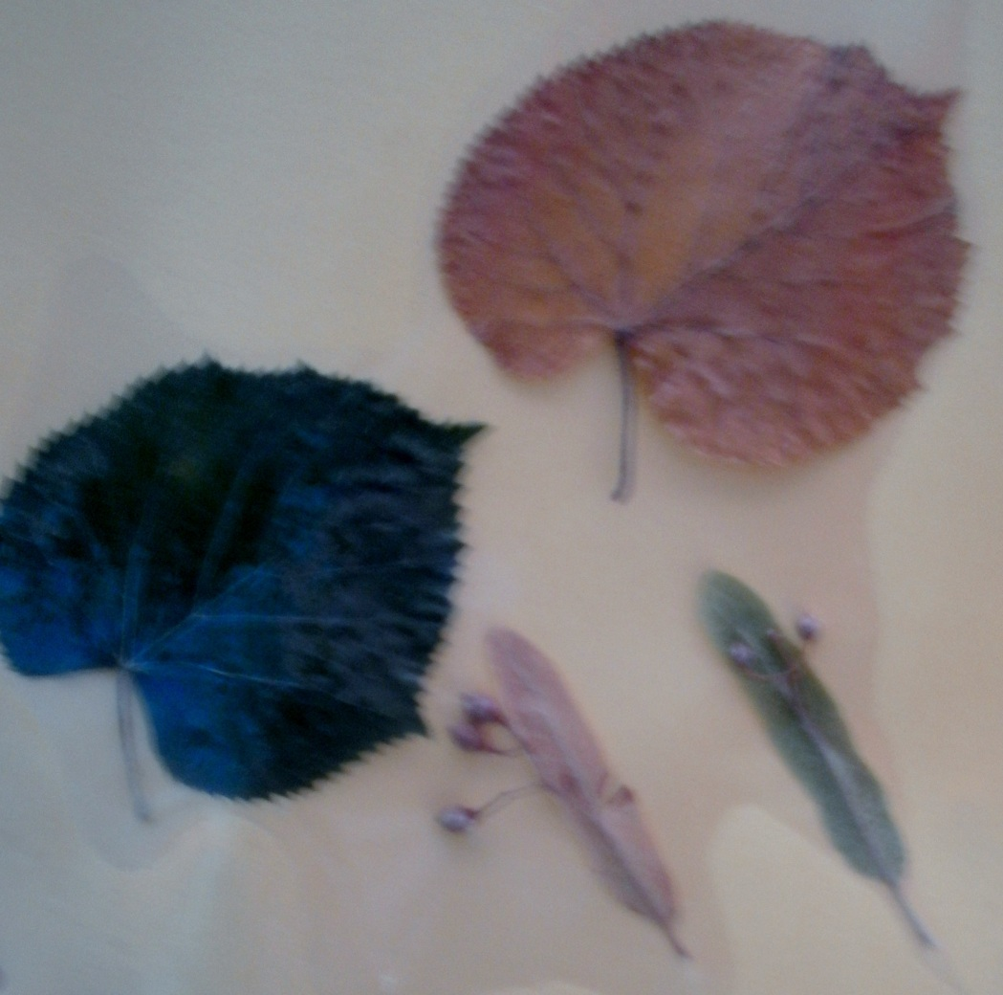
Tilo plateado

Slide 4
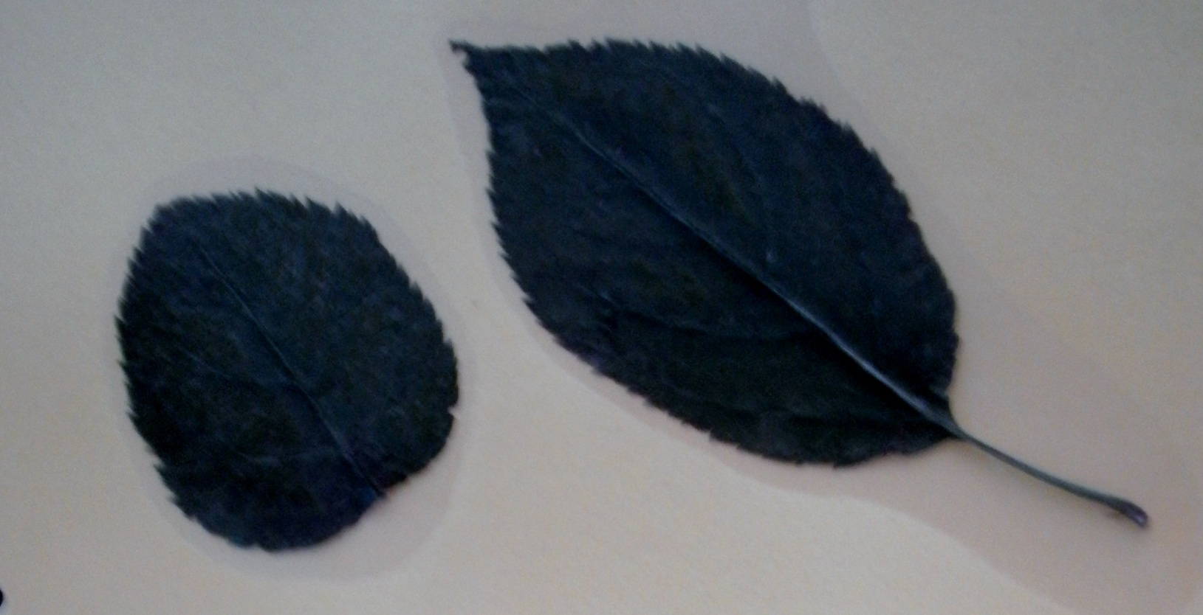
Manzano

Slide 5
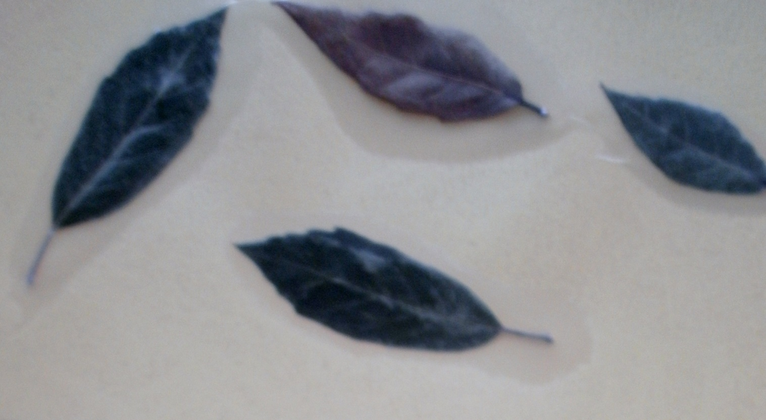
Encina

Slide 6
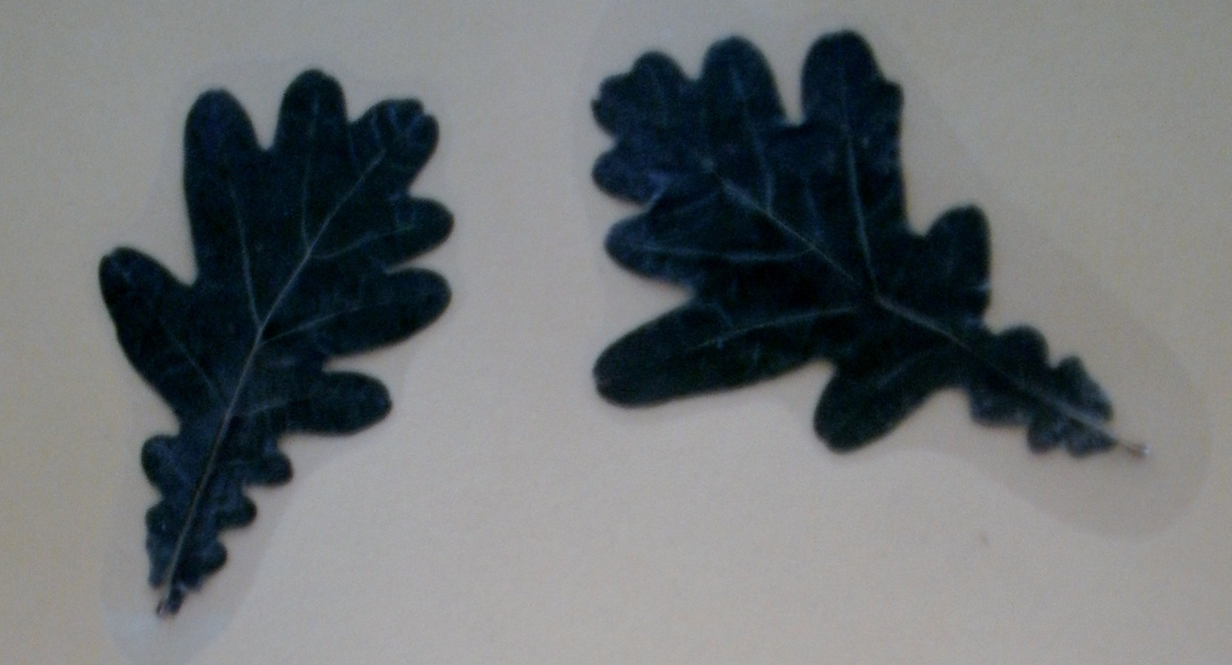
Roble

Slide 7
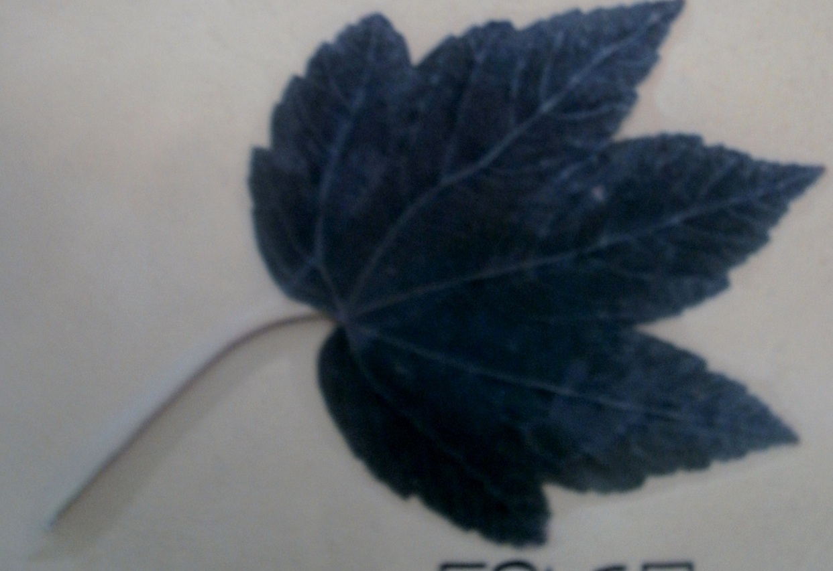
Falso plátano

Slide 8
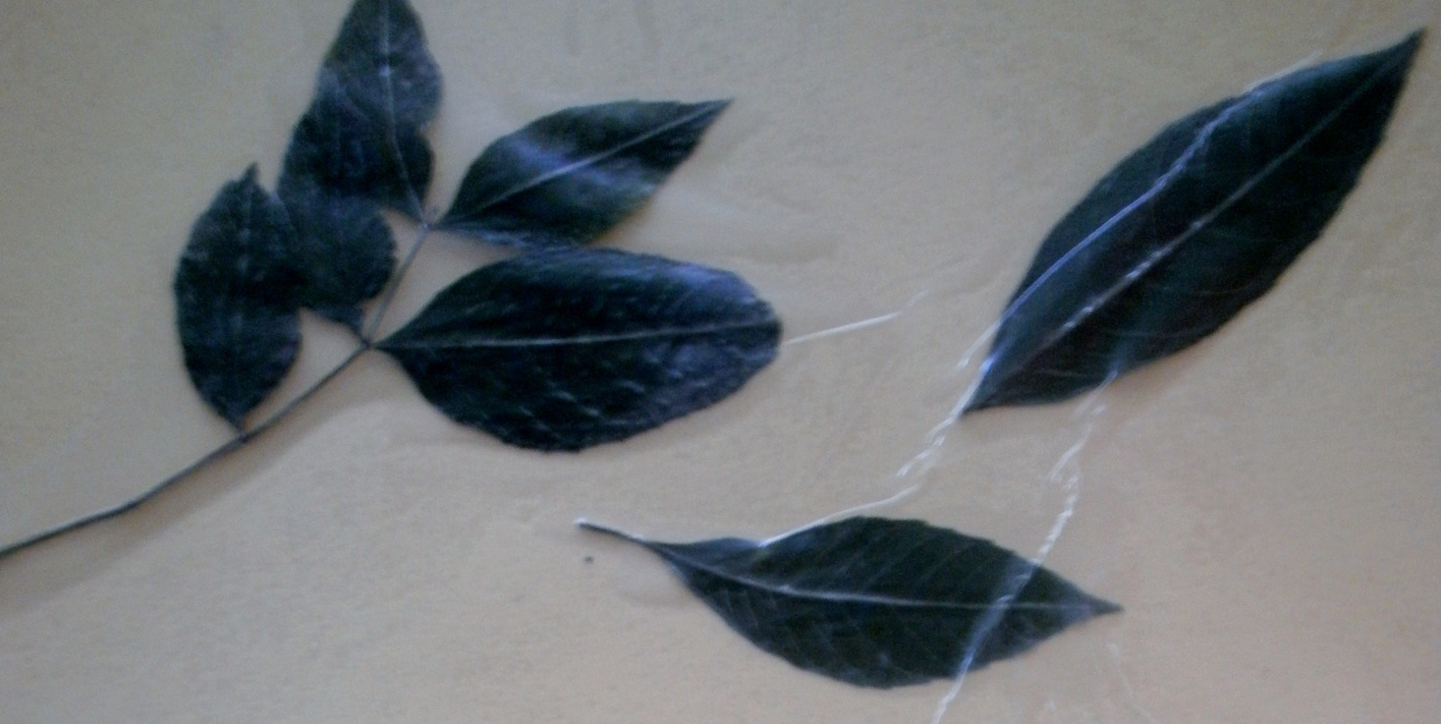
Fresno

Slide 9
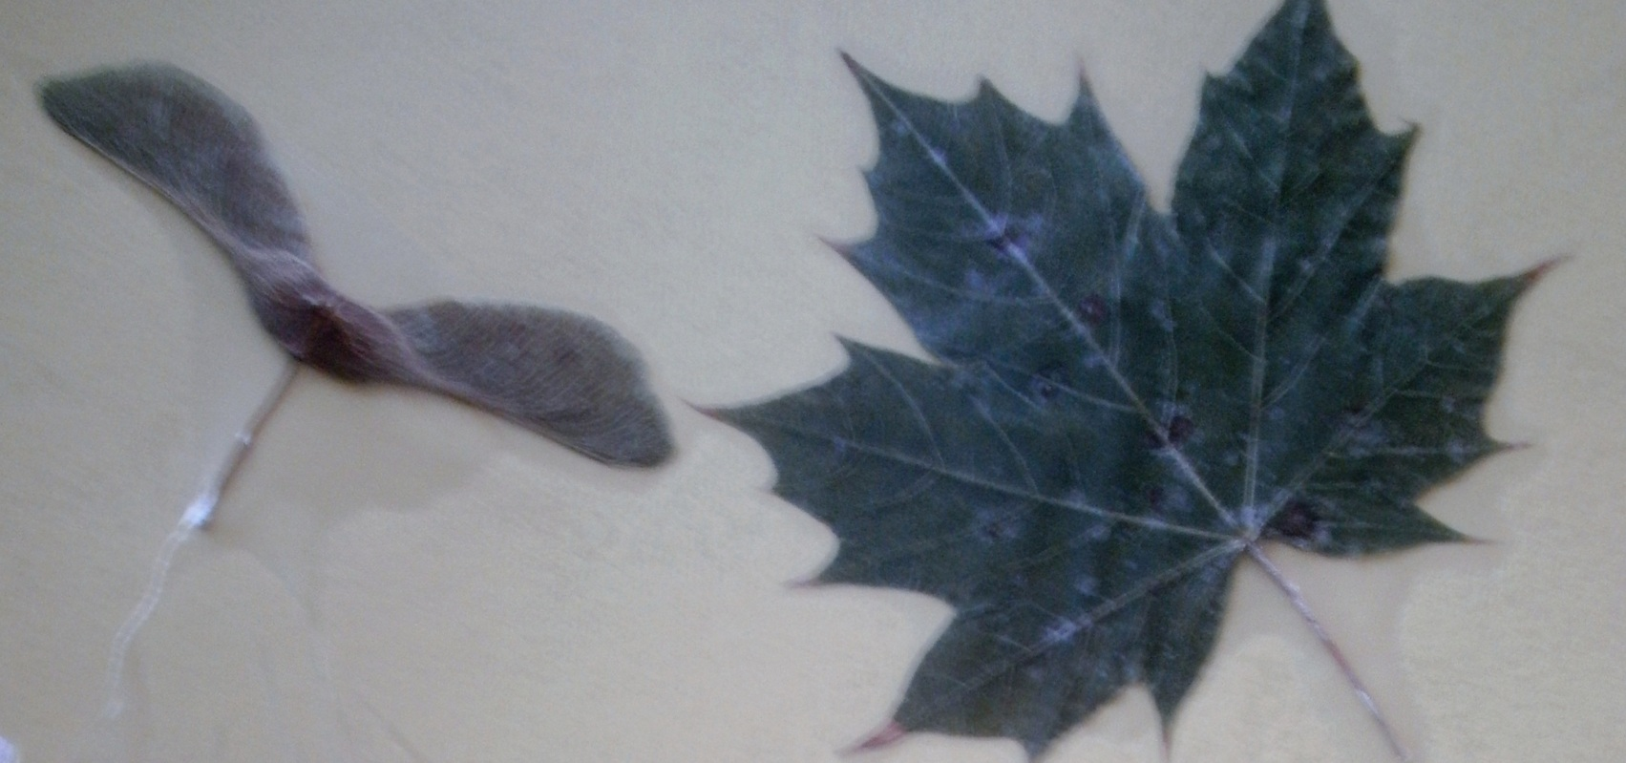
Arce columnar

Slide 10
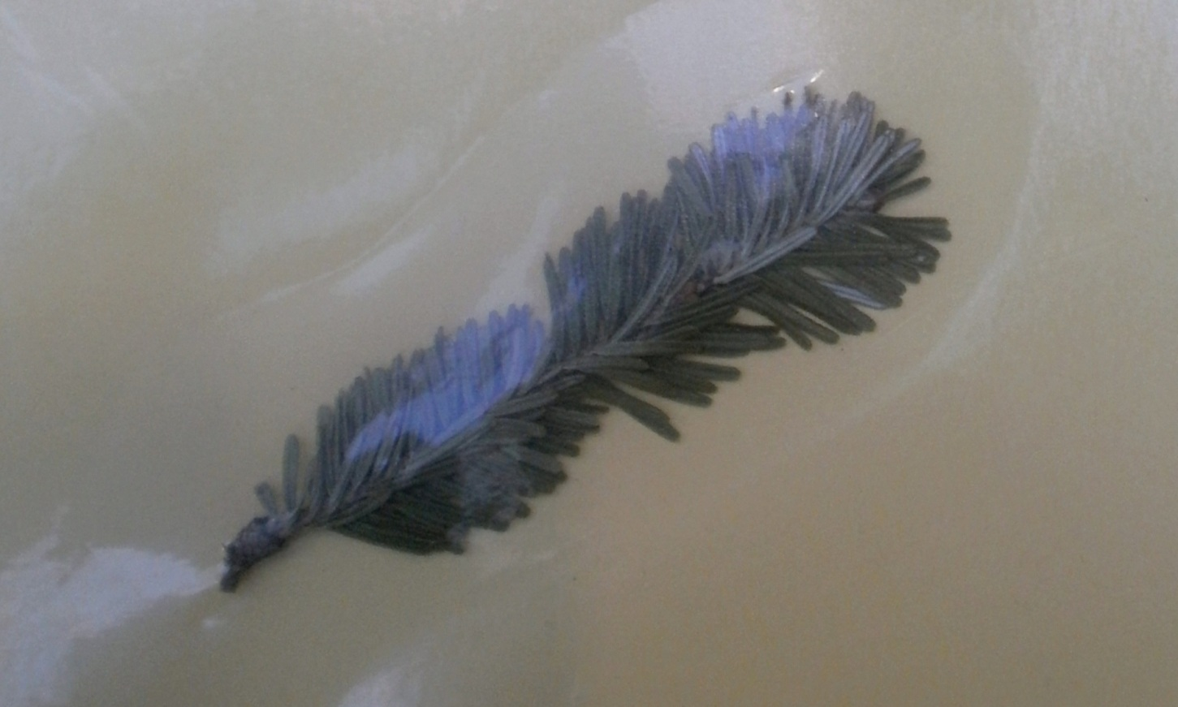
Abeto blanco

Slide 11
FIN

